Slide 1
基隆分公司
港區空氣及水域污染防治成果
主講人：林瑞才處長 104年6月10日
Notes:
1

Slide 2
簡報大綱
一、基隆港務分公司簡介
二、基隆分公司三港口環境特性及監測結果
基隆港
臺北港
蘇澳港
港區環境品質現況檢討及保護作為
三、推動綠色港口-歐洲生態港認證
四、總結

Slide 3
基隆港務分公司簡介

Slide 4
基隆港
基隆港位於臺灣東北角，港埠形勢天成，為不可多得之天然良港。從西元1886年建港至今，現為臺灣高價值貨物吞吐最主要之門戶，為臺灣北部首要的海運樞紐，港區範圍總面積達572公頃，僅具一出入海航道。
目前基隆港區東西岸共有56座碼頭，提供6萬噸散雜貨輪，14萬噸級豪華郵輪及近10,000TEU貨櫃船靠泊。

Slide 5
臺北港
臺北港位於臺灣北端淡水河出海口南岸，為北部地區風力、海流、波浪、潮差等海氣象環境較為和緩之海域，且海床平緩、水深適中，為闢建大型港灣之合適地點。
臺北港涵蓋之總面積為3,102公頃，現有26座碼頭，港區用地全以填海造地方式取得。

Slide 6
蘇澳港
蘇澳港位於台灣東北部，雄踞在蘭陽平原的蘇澳灣內，是一個地理形勢十分優良的海港，交通四通八達，使貨物運輸更順暢，提供航商貨主更便捷的服務，因此蘇澳港是基隆港的最佳輔助港，更帶動蘭陽地區的經濟繁榮。
目前蘇澳港擁有13座碼頭，共長2,610公尺，包括港勤船碼頭1座和營運碼頭12座，可泊靠巴拿馬極限型船舶。

Slide 7
基隆分公司三港口環境特性及監測結果

Slide 8
基隆港
基隆港現有碼頭分別為15座貨櫃碼頭、23座散雜貨碼頭、2座客運碼頭及16座其他碼頭。運輸貨物以貨櫃為主，散貨其次，以及汽車、遊艇、鋼鐵、水泥、煤、油品等貨物型態。
基隆港發展定位為以近洋航線為主之貨櫃港、兩岸客貨船及國際遊艇靠泊港、亞太地區物流配銷中心。港內商業活動包含造船及維修、遊艇碼頭及休閒娛樂、儲存及包裝。
因基隆港緊鄰市中心，港區裝卸等作業活動對附近居民影響較大，爰針對易造成污染之地區，設置環境監測點位。

Slide 9
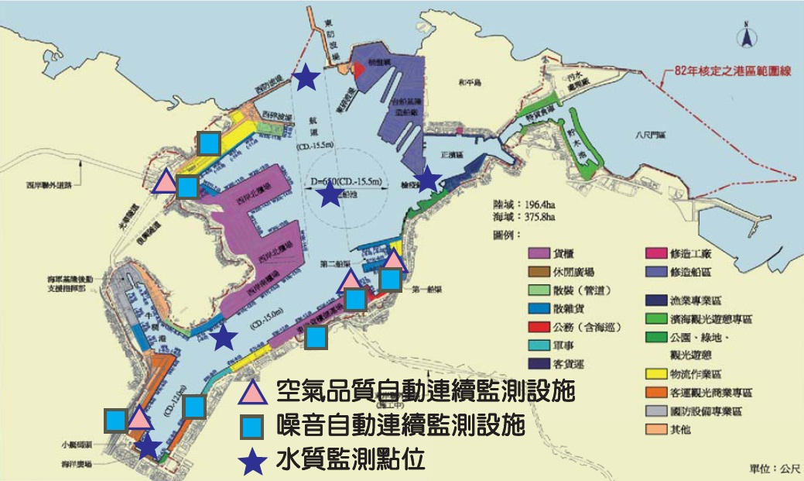
基隆港監測類別及點位
為有效控管港區環境品質現狀，避免港區作業噪音超過法定標準，影響市民居住環境，基隆港區針對噪音及空氣品質（如懸浮微粒）進行24小時全自動監測。
基隆港區設置6處噪音監測站及3處空氣品質監測站，作為港區巡查環境改善之依據，以確保居民生活品質。
註²
註¹
註¹：監測時間102年第3季~103年第1季。
註²：監測時間103年第2季~103年第4季。

Slide 10
基隆港監測類別及點位
監測項目 | 空氣 | 噪音 | 水質
監測頻率 | 逐時 | 逐時 | 每季
監測作法 | 自動連續監測設施 |  | 委外
港區空氣及噪音24小時自動連續環境監測，每日於基隆分公司網頁上更新前一日監測結果，供民眾參考。

Slide 11
基隆港港區環境品質-空氣
空氣污染物 (簡寫及單位) | 懸浮微粒 | 細懸浮微粒 | 二氧化硫 | 二氧化氮 | 臭氧
 | PM₁₀ (μg／m³) | PM_{2.5} (μg／m³) | SO₂ (ppm) | NO₂ (ppm) | O₃ (ppm)
 | 24小時值 | 24小時值 | 小時平均值 | 小時平均值 | 小時平均值
法規標準 | 125 | 35 | 0.25 | 0.25 | 0.12
港區平均濃度 | 41.2 | 28.3 | 0.040 | 0.051 | 0.052
空氣污染物主要監測項目包含懸浮微粒PM₁₀、細懸浮微粒PM_{2.5}、二氧化硫SO₂、二氧化氮NO₂及臭氧O₃。
各季各項監測結果均符合空氣品質標準。
受到冬季大氣擴散不佳影響，港區空氣中粒狀物(PM₁₀及PM_{2.5})濃度偏高。

Slide 12
基隆港港區環境品質-噪音
時段 | 日間音量 AM7:00~PM7:00 | 晚間音量PM7:00~PM11:00 | 夜間音量PM11:00~AM7:00
法規標準 單位：dB(A) | 80 | 70 | 65
港區平均測值 | 62.2 | 59.8 | 56.2
基隆港港區噪音主要來自運輸車輛及鄰近港區之市區交通要道。
為維持周邊居民生活品質，已建置噪音監測系統並編列經費持續監控噪音值。
日間法規標準(上午7時至晚上7時)=80dB(A)
晚間法規標準(晚上7時至晚上11時)=70dB(A)
夜間法規標準(晚上11時至翌日上午7時)=65dB(A)

Slide 13
基隆港港區環境品質-水質
法規標準：DO > 2 mg/L
法規標準：pH 7.0~8.5
基隆港港區水質監測結果顯示，大多符合丙類海洋環境品質標準，除BOD第三季為6.8 mg/L，究其原因為：該區域並未有生活污水或事業廢水排入海域，可能原因為船舶擾動水體導致之異常現象，該季採樣期有麗星郵輪經過，有可能擾動航道區域底層水質；或郵輪剛好排放污水至港域；或採樣瓶可能受污染，導致該區第三季採樣生化需氧量超過參考值6mg/L以上，應為單一事件，後續將持續追蹤觀察。
法規標準：BOD < 6 mg/L

Slide 14
臺北港
臺北港主要事業類別包含汽車及零組件物流、成品及化油品儲槽，以及煤炭、砂石、爐石、水泥等散裝貨物裝卸、倉儲等。
港區內尚有進出港區之重型卡車、裝卸機具、遠洋船舶等空氣及噪音污染源。
港區水質污染來源除受上游河川污染、污水廠放流管影響外，船舶進出擾動情形、港區浚深、填海造地等在建工程，均使港區水質有所消長。

Slide 15
臺北港監測類別及點位
監測項目 | 空氣 | 噪音 | 水質
監測頻率 | 逐時 | 逐時 | 每季
監測作法 | 自動連續監測設施 |  | 委外

Slide 16
臺北港港區環境品質-空氣
空氣污染物 (簡寫及單位) | 總懸浮微粒 | 懸浮微粒 | 二氧化硫 | 二氧化氮 | 臭氧
 | TSP (μg／m³) | PM₁₀ (μg／m³) | SO₂ (ppm) | NO₂ (ppm) | O₃ (ppm)
 | 24小時值 | 24小時值 | 小時平均值 | 小時平均值 | 小時平均值
法規標準 | 250 | 125 | 0.25 | 0.25 | 0.12
港區平均濃度 | 103.2 | 48.9 | 0.003 | 0.020 | 0.057
各季測值均符合空氣品質標準。
臺北港於東北季風盛行期間，空氣品質受外來懸浮微粒影響較為明顯，夏季西南季風強勁，港區在建工程揚塵亦造成影響。其餘期間空氣品質良好。

Slide 17
臺北港港區環境品質-噪音
時段 | 日間音量 AM7:00~PM8:00 | 晚間音量PM8:00~PM11:00 | 夜間音量PM11:00~AM7:00
法規標準 單位：dB(A) | 76 | 75 | 72
港區平均測值 | 72.3 | 68.4 | 67.0
因監測點位關係，引用環境音量標準-道路交通噪音第三類管制區內緊鄰8公尺以上道路之標準。
臺北港港區噪音主要來自港區內運輸車輛、工程進行及裝卸作業。
臺北港距離人口密集之生活住宅區有相當距離，對民眾生活品質影響不大，惟為確實掌控周遭環境品質狀況，仍於港區周邊交通要道設置測站即時監控因應異常狀況。
日間法規標準(上午7時至晚上8時)=76dB(A)
晚間法規標準(晚上8時至晚上11時)=75dB(A)
夜間法規標準(晚上11時至翌日上午7時)=72dB(A)

Slide 18
臺北港港區環境品質-水質
法規標準：pH 7.5~8.5
法規標準：DO > 5 mg/L
臺北港港區水質監測結果均符合乙類海域海洋環境品質標準。
依據水污染防治計畫，港區事業所產生污水透過污水下水道系統全數納管至新北市八里污水處理廠妥善處理。
法規標準：BOD < 3 mg/L

Slide 19
蘇澳港
蘇澳港現有碼頭包括1座港勤船碼頭、6座散雜貨碼頭、1座煤碼頭、1座油品碼頭、2座水泥碼頭及2座化學品碼頭。
進口以煤、燃油、對二甲苯、爐渣、鋼胚等為大宗；出口則以水泥、純對二甲苯酸、硫酸鉀等為大宗。其作業方式以船邊提貨（或裝貨）方式辦理為主。
由於港區裝卸作業及運輸交通是影響周邊環境品質主因，為掌握環境變化並及時因應，蘇澳港已逐年編列預算執行港區環境監測-包含空氣、噪音及水質，建立環境背景資料。

Slide 20
蘇澳港監測類別及點位
監測項目 | 空氣^{註} | 噪音^{註} | 水質
監測頻率 | 每季 | 每季 | 每季
監測作法 | 委外 | 委外 | 委外
註：自104年1月1日起執行。

Slide 21
蘇澳港港區環境品質-空氣
空氣污染物 (簡寫及單位) | 總懸浮微粒 | 懸浮微粒
 | TSP (μg／m³) | PM₁₀ (μg／m³)
 | 24小時值 | 24小時值
法規標準 | 250 | 125
港區平均濃度 | 121 | 39
蘇澳港區裝卸作業均為散雜貨裝卸，主要空氣污染為粒狀污染物，故監測項目為TSP及PM₁₀。
依102年及103年監測結果，第三季TSP均顯著升高，因監測次數不足不易判斷變化趨勢，港區持續執行空氣監測作業，強化港區逸散性粒狀物管制。

Slide 22
蘇澳港港區環境品質-水質
蘇澳港生化需氧量檢測結果，103年四季均小於2mg/L，其港區水質監測結果大多符合乙類海域海洋環境品質標準。
因蘇澳港除白米溪匯流外，港內水域污染以港區內生活污水及碼頭區逕流廢水為大宗，為有效削減港內廢水，持續辦理港區水質監測掌握現況。
法規標準：pH 7.5~8.5
法規標準：DO > 5 mg/L

Slide 23
港區環境品質現況檢討及保護作為
空氣：
主要空氣污染物均符合空氣品質標準。
裝卸作業為港區粒狀污染物主要產生來源，本分公司除嚴格要求船方於裝卸作業期間應採取預防作為，如設置防塵網、增加灑水頻率等，亦需主動採取積極改善作為，降低粒狀污染物逸散情形，如設置採用密閉式裝卸設備、加裝集塵設施等。

Slide 24
港區環境品質現況檢討及保護作為
噪音：
港區各時段均符合噪音管制標準。
港區常見噪音為裝卸作業、運輸車輛及工程進行，本公司配合合約要求及環保記點，督促業者降低作業音量，保障鄰近居民生活品質。
水質：
港區水域均符合行政院環境保護署公告適用海域標準。
本分公司所轄三商港因位處出海口，港區內易混入上游民眾生活用水、附近漁港、畜牧甚至工業廢水，本分公司除持續監測外，於監測期間一旦發現測值異常亦將採取因應作為。

Slide 25
推動綠色港口-
歐洲生態港認證

Slide 26
歐洲海港組織生態港口認證
生態港(EcoPort)認證
向歐洲海港組織(ESPO)認可之「永續物流鏈基金會」(ECOSLC)申請「港口環境審查系統」(Environmental Review System, PERS)認證。成為歐洲海港組織生態港口網絡一員後，可以與全世界70幾個生態港交流最新的綠港措施與最佳管理作為。
港口環境審查系統(Environmental Review System, PERS)
自我診斷方法 (Self Diagnosis Method, SDM)
PERS認證申請
取得EcoPort 認證
基隆港已完成SDM認證
臺北港預計104年完成
蘇澳港預計105年完成
基隆港預計104年完成
臺北港預計105年完成
本分公司透過申請生態港認證，期望成為國際生態港，以打造更美好良善的港市家園。

Slide 27
總結
本分公司深切體認，身為港口管理單位，應於追求公司營運成長同時，兼顧環境永續發展之企業社會責任重要性，因此制定環境政策並承諾持續推動以下事項：
定期檢視港口營運，確實掌握各項營運活動產生之污染。
訂定環境改善目標，持續改善港口營運造成之環境衝擊。
遵行環保法規要求，負起環保責任並以污染預防為目標。
提升員工環保意識，實行環境教育以徹底執行環境政策。

Slide 28
謝謝聆聽

